Slide 1
SQL для анализа данных
Лазарева Татьяна
Проект анализа данных электронной библиотеки медицинских публикаций PubMed с использованием SQL
26.02.2024. Защита проектной работы по блоку “SQL”

Slide 2
Цели и задачи работы.
Что мы исследуем?
PubMed - это поисковая система по биомедицинским исследованиям, созданная Национальным центром биотехнологической информации. Предоставляет доступ к крупнейшим базам данных цитирований по естественным, химическим и поведенческим наукам.
Как мы это исследуем?
PubMed позволяет скачать xml файлы с полным списком цитирований, содержащихся в PubMed на данный момент.
XML файл содержит следующую информацию:
Уникальный ID публикации в базе данных
Библиографические данные (год издания, журнал, название статьи и т.д.)
Ключевые слова об области исследований (группа заболеваний, группа препаратов, информация об объекте исследований и т.д.)
Исследуемые химические соединения
1

Slide 3
Цели и задачи работы.
Что нас интересует?
Общий вектор развития медицинских исследований:
Общее число публикаций по разным тематикам в разные годы и в разных странах
Для каких групп пациентов проводятся исследования
Современные тенденции в области медицины
На данном этапе развития медицины:
Что исследуется?
Результаты и выводы
1

Slide 4
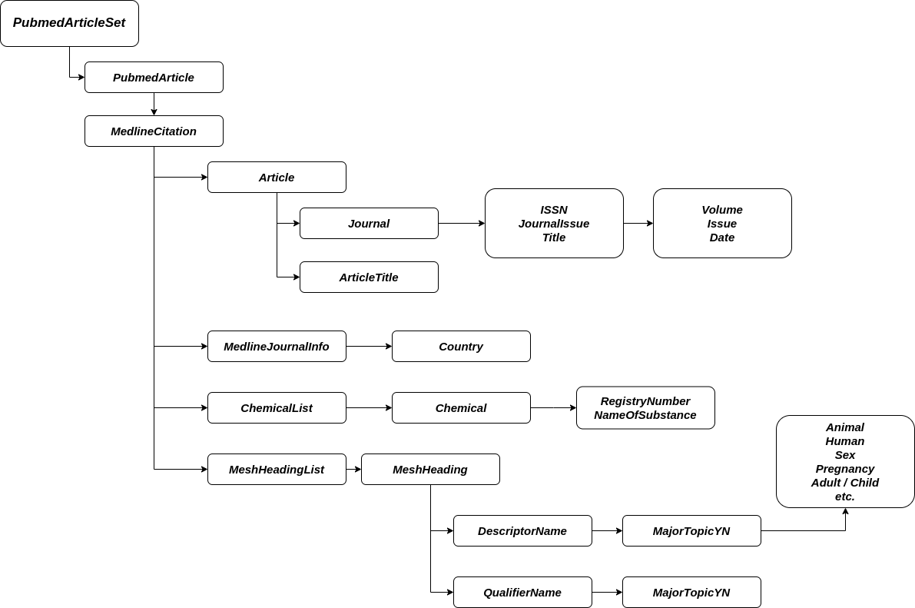
Структура исходных данных
Задача номер один: загрузить и конвертировать xml данные в SQL формат
Библиотека requests + multiprocessing для загрузки
Библиотека xml Element Tree для вычитки xml файла
Библиотека sqlite3 для работы с SQL
https://github.com/talazare2/pubmed_sql_project
1

Slide 5
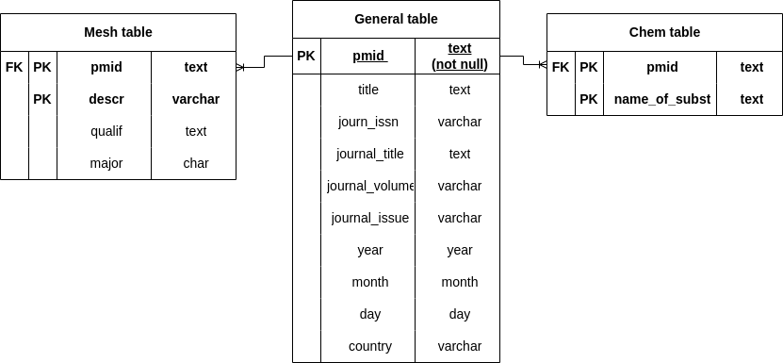
Структура SQL базы данных
В таблице chem_table хранятся названия всех химических веществ, которые имеют отношение к исследованию, опубликованному с индексом pmid
В таблице mesh_table хранятся теги и ключевые слова (descr) которые имеют отношение к исследованию, опубликованному с индексом pmid. Атрибут qualif соответствует области применения исследования. Атрибут major указывает является ли тема основной для данного исследования или побочной.
В таблице gen_table хранится основная информация о публикации. Для данной работы наибольший интерес может представлять год публикации и страна, в которой издается журнал, напечатавший статью.
1

Slide 6
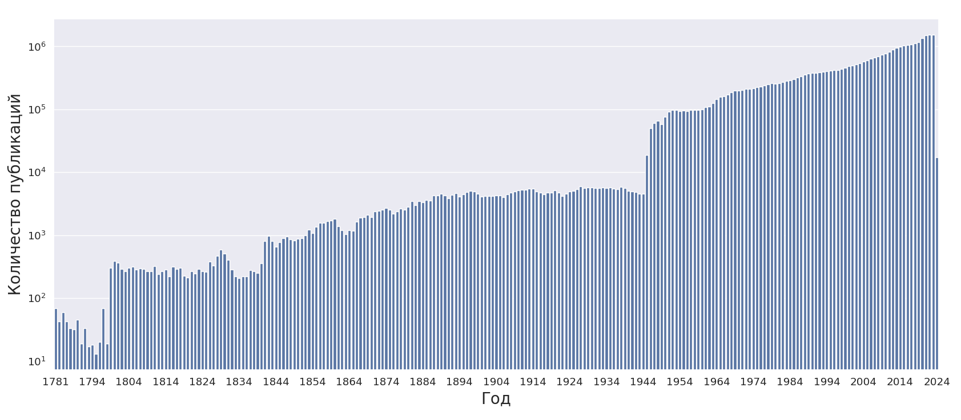
Исследование списка публикаций
Распределение количества публикаций по годам (логарифмический масштаб)
При работе с данными по годам используем атрибут year как индекс базы данных
Общее число публикаций в базе на февраль 2024 года: 36 555 430
Окончание второй мировой войны?
Обработка данных:
Все результаты получены при помощи запросов SQLite
Графическое представление результатов: Seaborn, Matplotlib
1

Slide 7
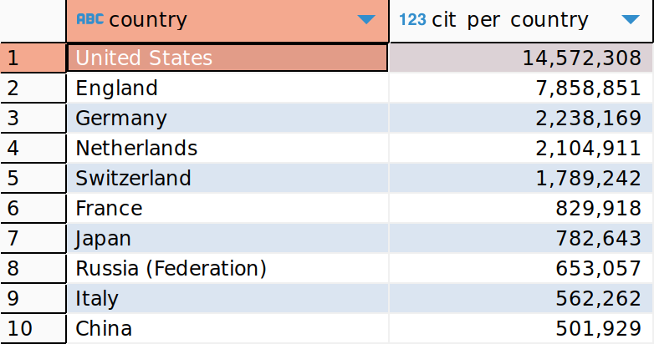
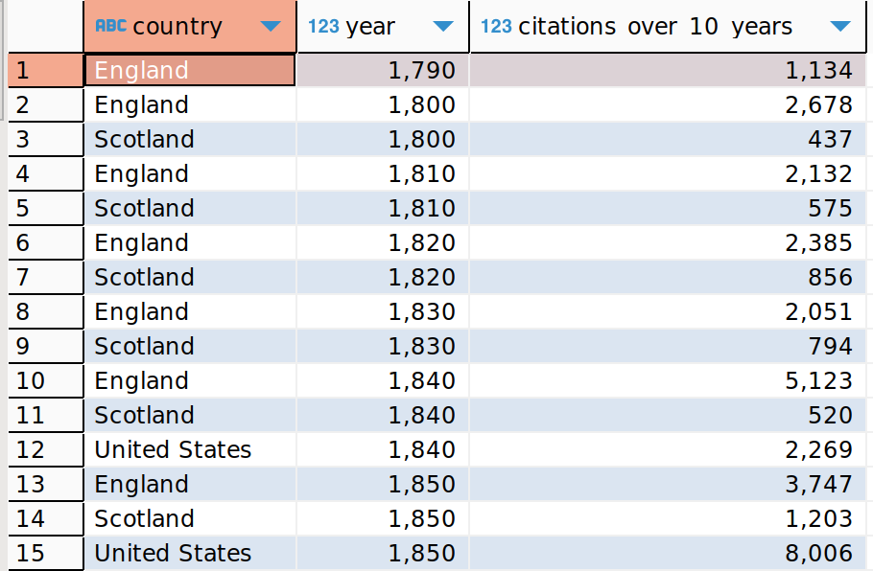
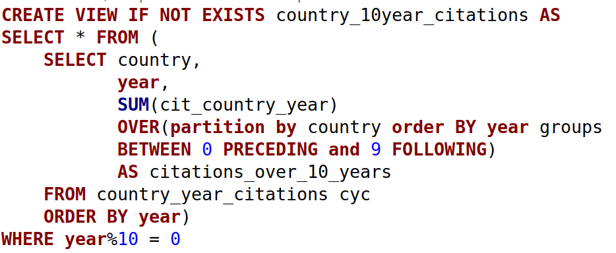
Исследование списка публикаций
Распределение количества публикаций по странам за все время (Топ-10)
NB: страна публикации не соответствует стране, где было выполнено исследование!
Немного об истории …
Все статьи до 1930-х годов в базе представлены пятью странами: Англия, Шотландия, Индия, США и Канада
SQL запрос для создания представления.
1

Slide 8
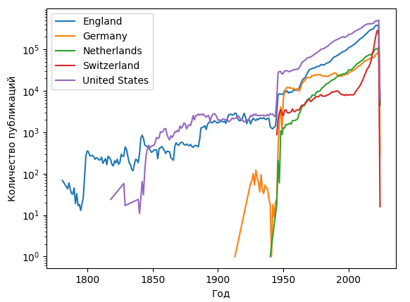
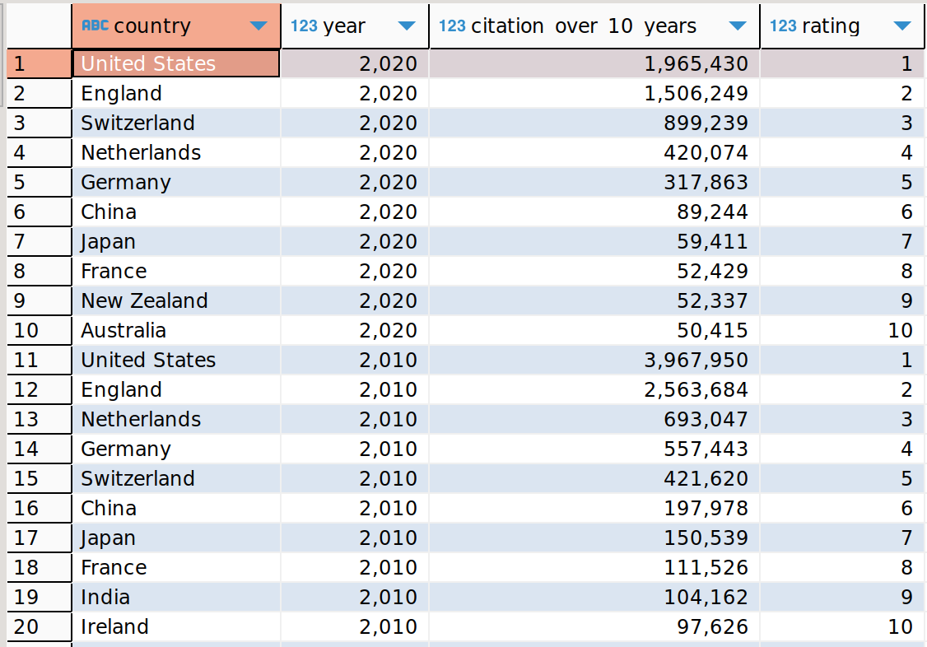
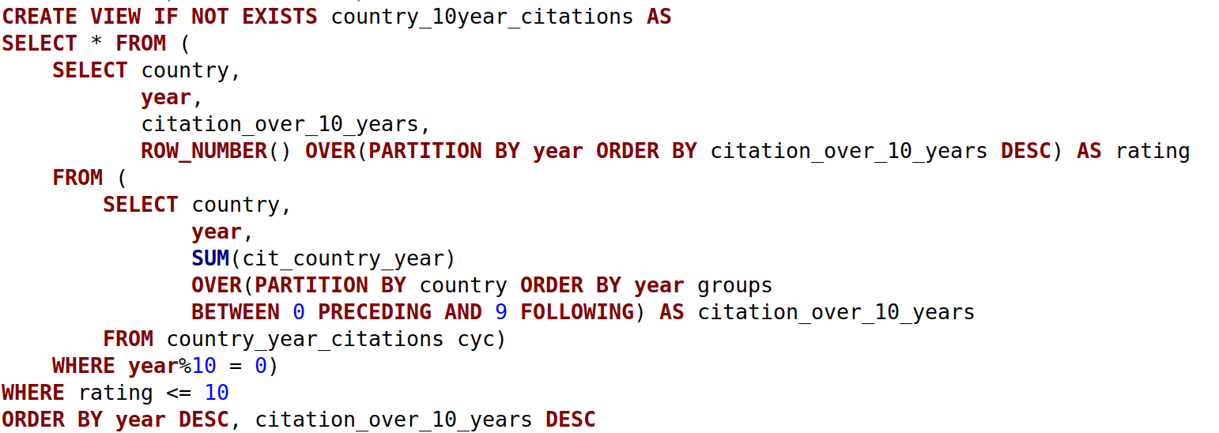
Исследование списка публикаций
Распределение количества публикаций по годам для топ-5 стран по публикациям за последние десятилетия
Топ-10 стран по публикациям
1

Slide 9
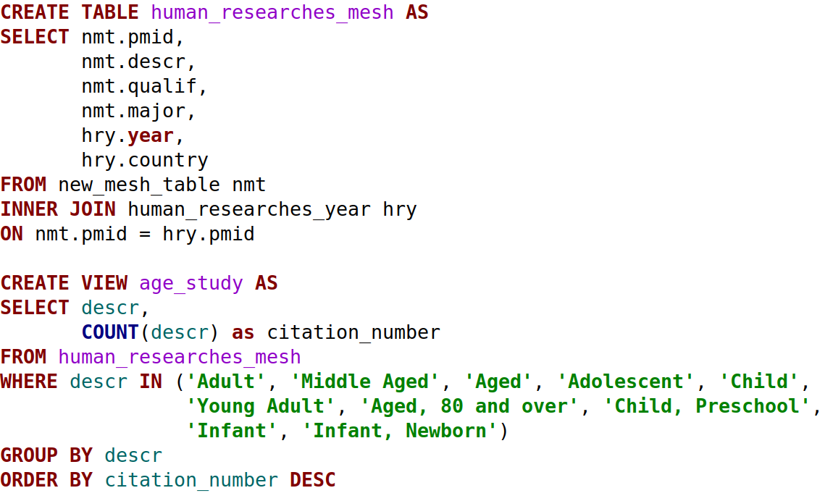
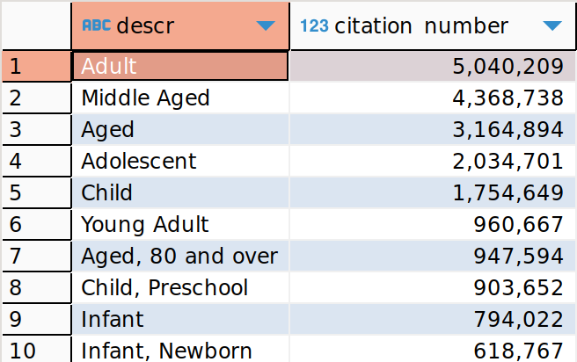
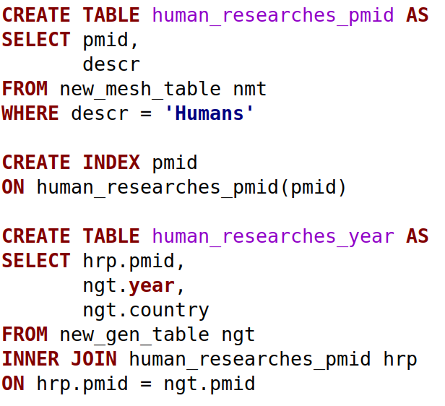
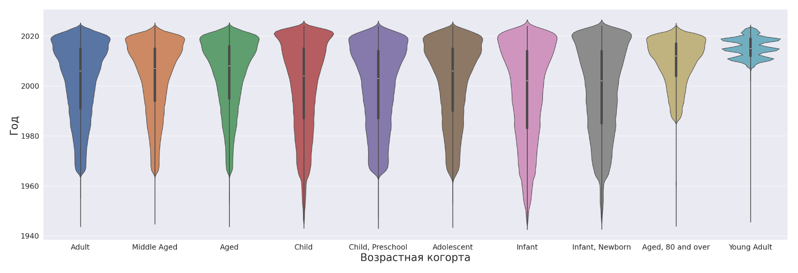
Анализ публикаций по исследованиям на людях
На какие возрастные категории ориентированы исследования?
NB! Проблемы с обработкой таблицы mesh:
Большой объем данных: невозможно выполнять сложные запросы и джойны
Решение: все действия, требующие выполнения JOIN, выделяем в отдельные таблицы.
1

Slide 10
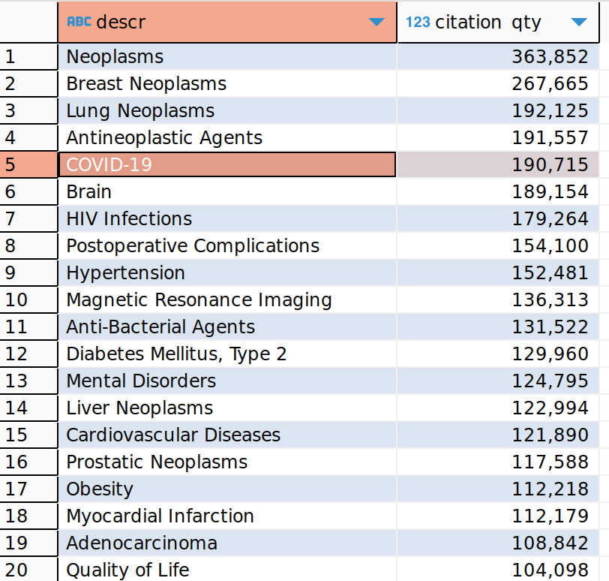
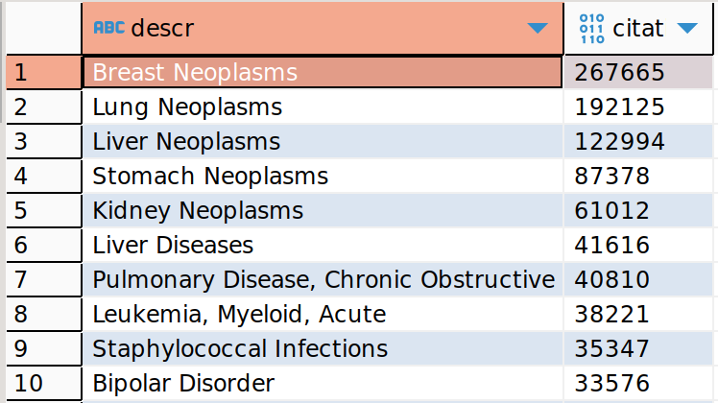
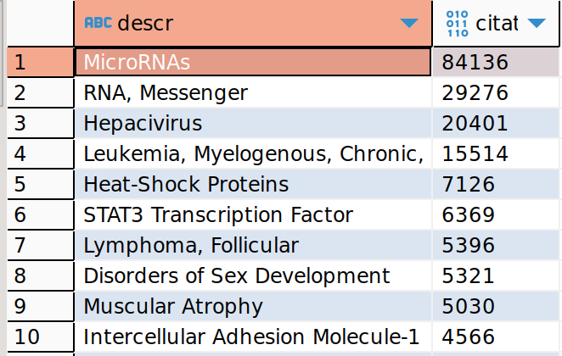
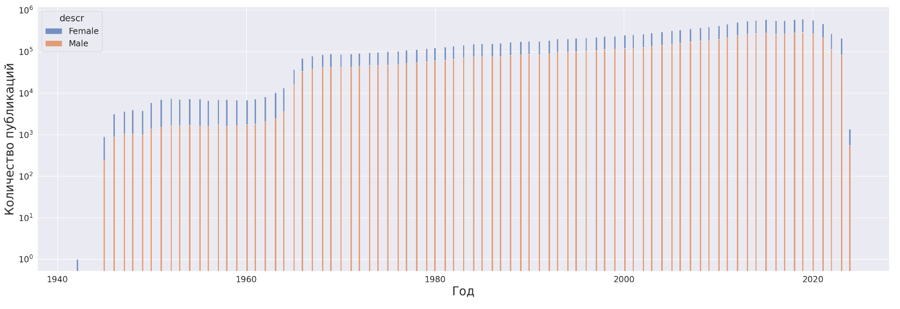
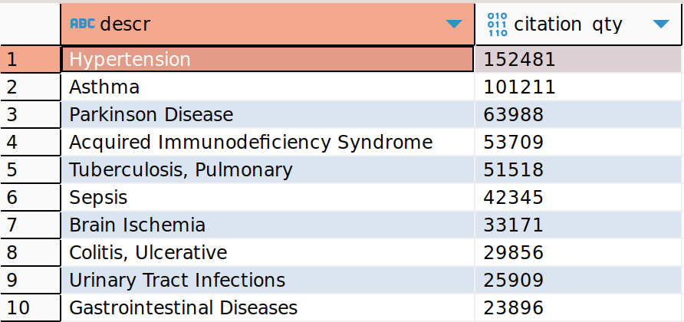
Анализ публикаций по исследованиям на людях
Какие заболевания/медицинские объекты исследований превалируют в качестве основных тем публикаций?
Из таблицы квалификаторов выберем несколько наиболее интересных направлений исследований (из топ-5 квалификаторов):
Диагностика
Генетика
Лекарственная терапия
1

Slide 11
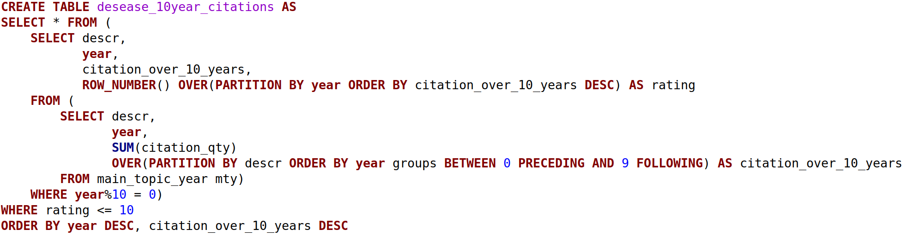
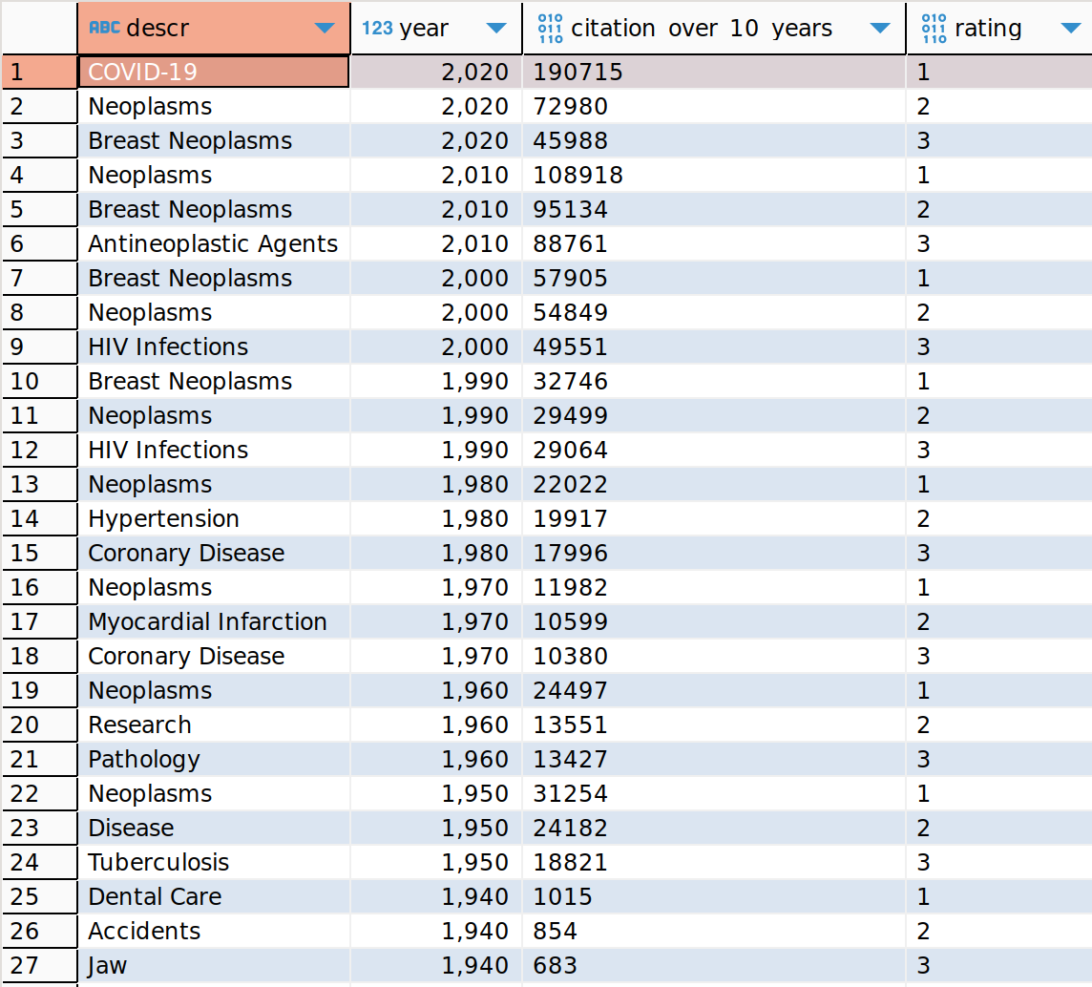
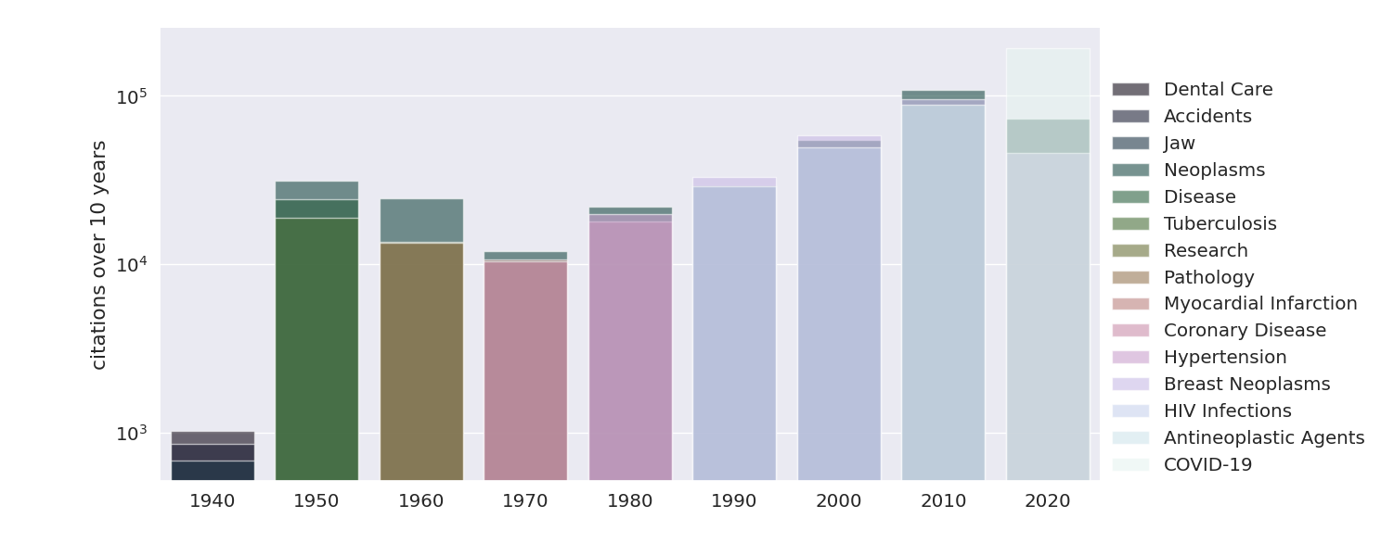
Анализ публикаций по исследованиям на людях
Какие заболевания/медицинские объекты исследований превалируют в качестве основных тем публикаций?
1

Slide 12
Заключение и выводы.
Я ознакомилась и научилась применять основные инструменты SQL, изучила структуру реляционной бд, а также рассмотрела вспомогательные библиотеки Python для работы с БД.
В результате исследования базы данных медицинских публикаций PubMed я сделала следующие выводы:
Основной подъем публикационной активности во всем мире случился после второй мировой войны. Лидеры публикационной активности не меняются на протяжении десятилетий, с большим отрывам по числу публикаций лидирует США.
На протяжении нескольких десятилетий основной интерес ученых сконцентрирован на исследовании новообразований, причем упор делается на диагностику.
В текущее десятилетие существенный вклад внесли публикации о COVID-19.
С точки зрения лекарственной терапии, наибольшее внимание уделяется лечению артериальной гипертензии, астмы и болезни Паркинсона.
5

Slide 13
Спасибо за внимание!
2

